Slide 1
复习要点
一 题型： 选择、判断、计算、应用、证明
二 内容
ch8：大题重点是平面和直线方程建立,并熟练掌握数量积和向量积的计算、常见曲面的形状，包括球面、柱面 、锥面 、抛物面等(重积分用到)
ch9：偏导数、全微分 、复合函数求导 、隐函数求导(着重一个方程情形) 、偏导数几何应用(曲线的切线及法平面，曲面的切平面及其法线) 、多元函数极值(无条件极值和条件极值的拉格朗日乘数法)

Slide 2
多元函数微分法的应用
1.在几何中的应用
求曲线在切线及法平面
(关键: 抓住切向量)
求曲面的切平面及法线 (关键: 抓住法向量)
2. 极值与最值问题
极值的必要条件与充分条件
求条件极值的方法 (消元法, 拉格朗日乘数法)
求解最值问题

Slide 3
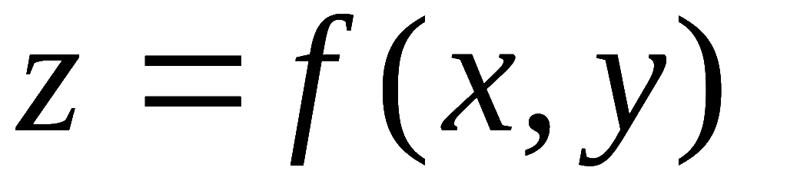
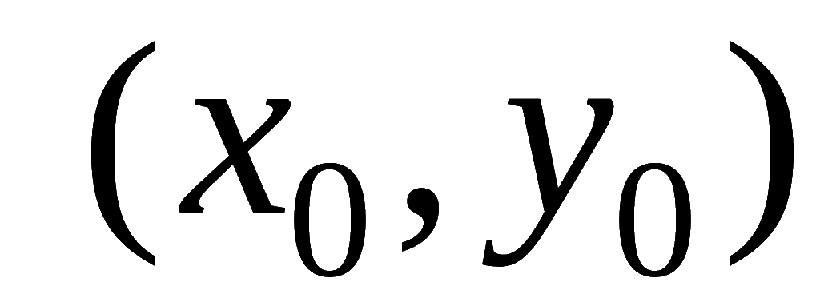
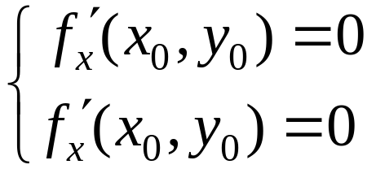
定理 (必要条件)
函数
在点
存在
偏导数,
且在该点取得极值 ,
则有

Slide 4


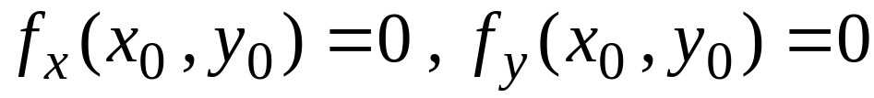



定理 (充分条件)
若函数
在点
的某
邻域内具有一阶和二阶连续偏导数, 且
令
A<0 时取极大值;
则: 1) 当
时, 具有极值
A>0 时取极小值.
2) 当
时, 没有极值.
3) 当
时, 不能确定 , 需另行讨论.

Slide 5



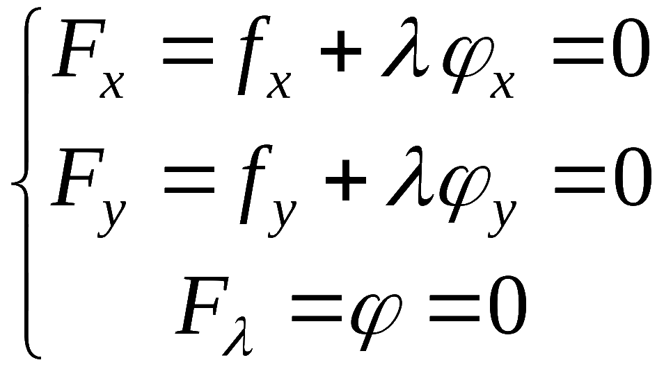
拉格朗日乘数法.
例如,
引入辅助函数
则极值点满足:

Slide 6



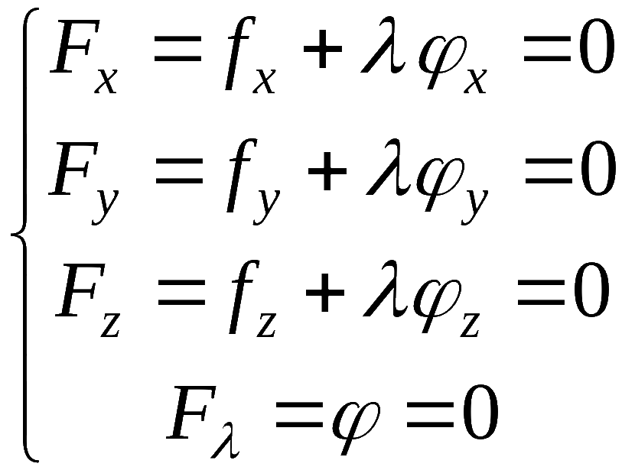
拉格朗日乘数法.
例如,
引入辅助函数
则极值点满足:

Slide 7
ch10：直角坐标和极坐标的二重积分的计算、直角坐标和柱面坐标的三重积分的计算(给出球面、柱面、锥面 、抛物面方程要能画出它的形状)
关键是方法，计算量不一定很大.
ch11：两类曲线积分的计算(常规方法化成定积分)、格林公式计算对坐标的曲线积分 (包括积分与路径无关，选折线积分)

Slide 8
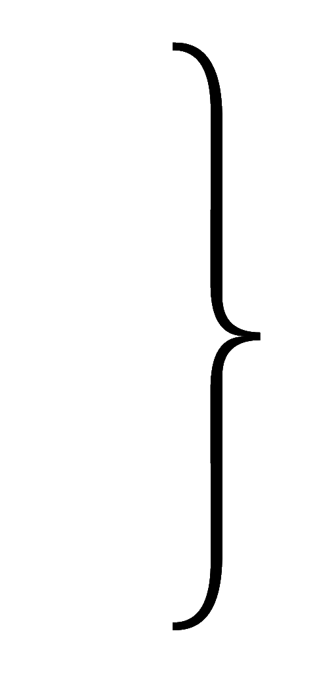
一、曲线积分的计算法
1. 基本方法
第一类 ( 对弧长 )
转化
曲线积分
定积分
第二类 ( 对坐标 )
第一类: 下小上大
确定积分上下限
第二类: 下始上终

Slide 9
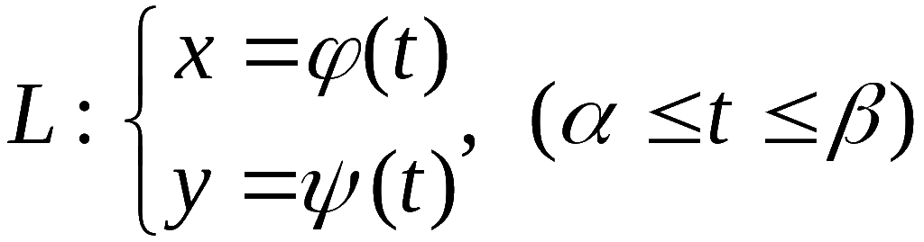
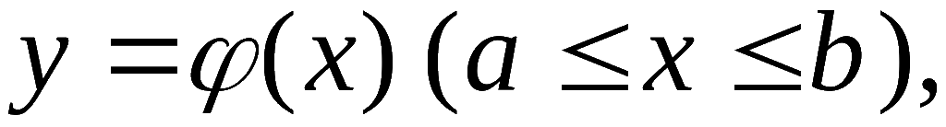
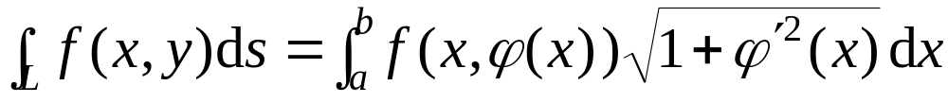
对弧长的曲线积分的计算法
定理
平面曲线弧方程
如果平面曲线 L 的方程为
则

Slide 10
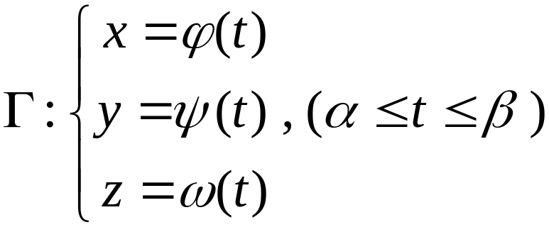
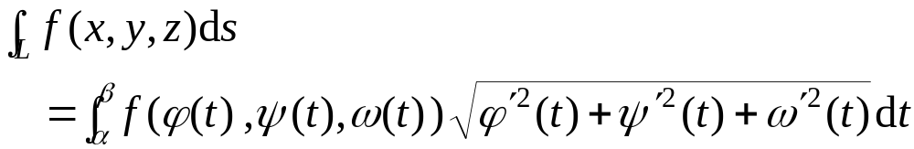
推广: 设空间曲线弧的参数方程为
则

Slide 11
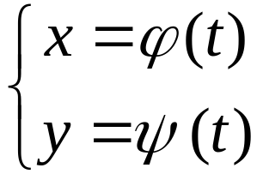

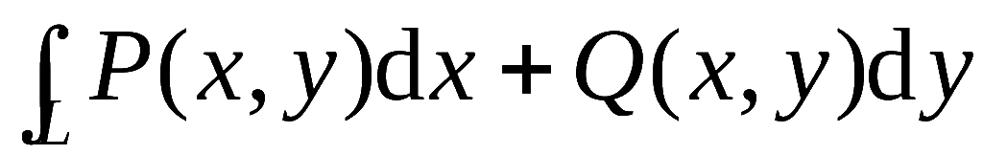
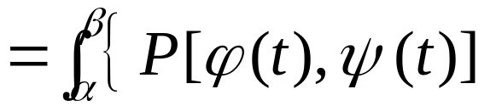




对坐标的曲线积分的计算法
定理
L 的参数方程为

Slide 12
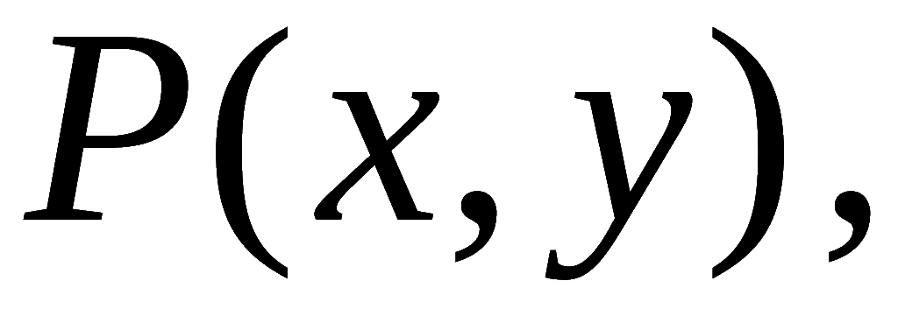
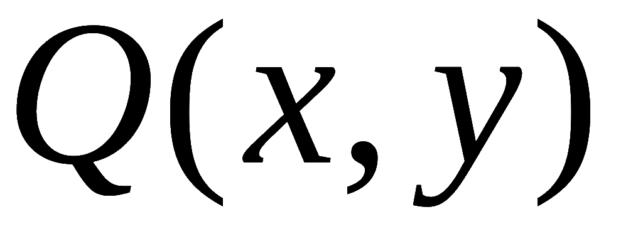
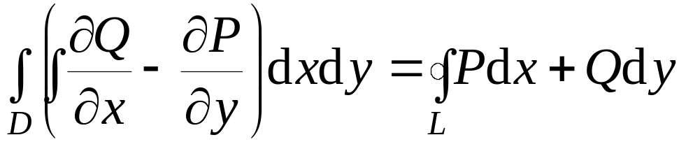
2.基本技巧
利用格林公式
包括：利用积分与路径无关的等价条件;
定理 设区域 D 是由分段光滑正向曲线 L 围成,
函数
在 D 上具有连续一阶偏导数,
则有
( 格林公式 )
Notes:
( L. P314,3 ; L.P315,4 ; L.317,6 )

Slide 13
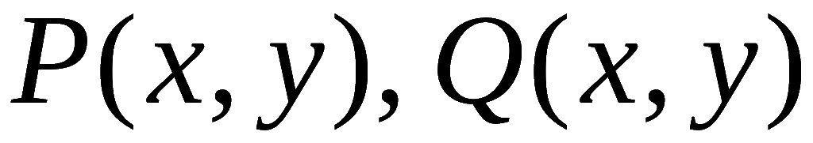
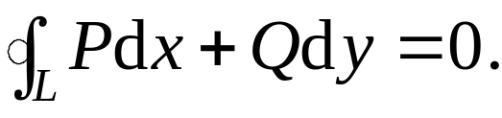
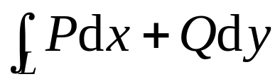
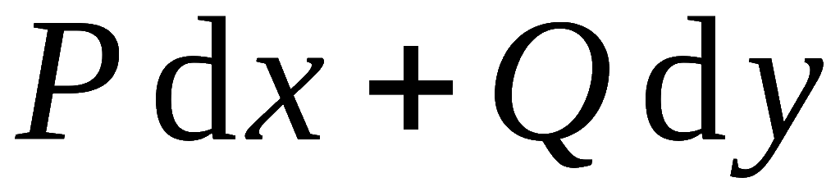
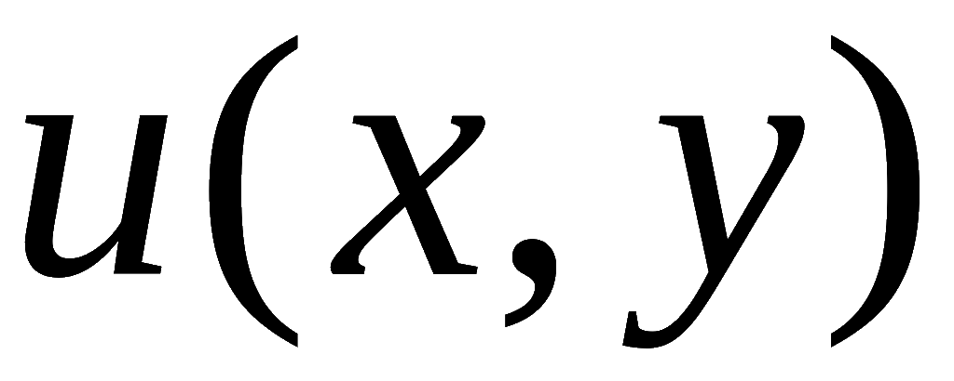

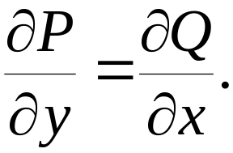
平面上曲线积分与路径无关的等价条件
函数
定理 设D 是单连通域 ,
在D 内
具有一阶连续偏导数,
则以下四个条件等价:
(1) 沿D 中任意光滑闭曲线 L , 有
(2) 对D 中任一分段光滑曲线 L, 曲线积分
与路径无关, 只与起点与终点有关.
(3)
在 D 内是某一函数
的全微分,
即
(4) 在 D 内每一点都有

Slide 14
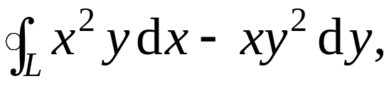
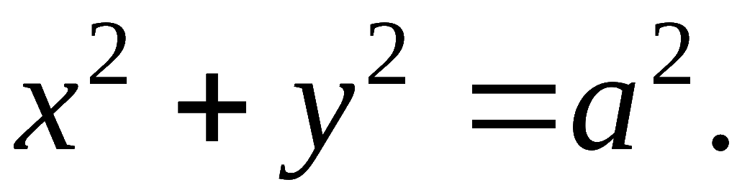
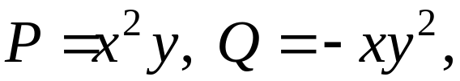
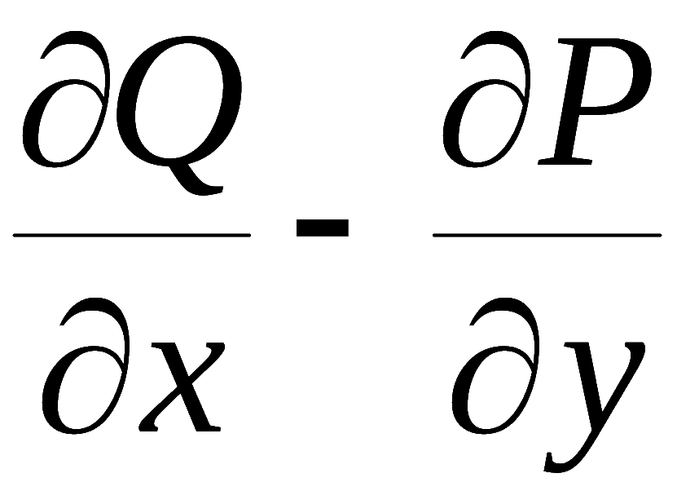
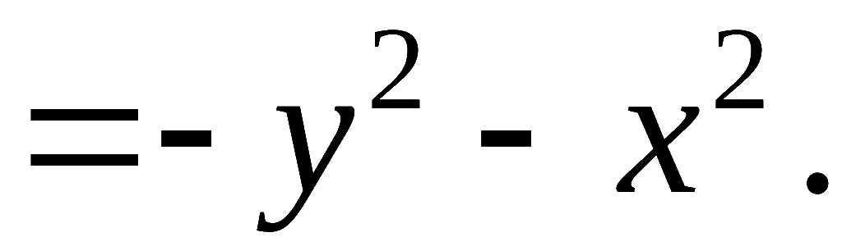
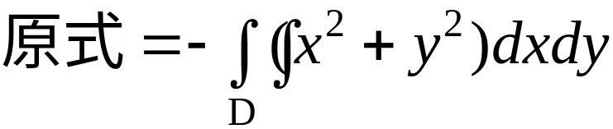
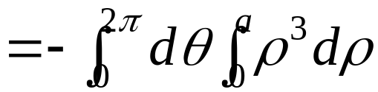
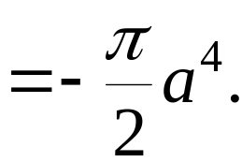
例
计算
其中L为正向圆周
解
则
利用格林公式 , 得

Slide 15
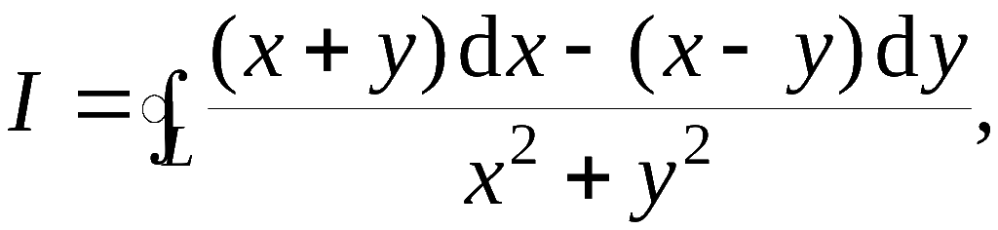
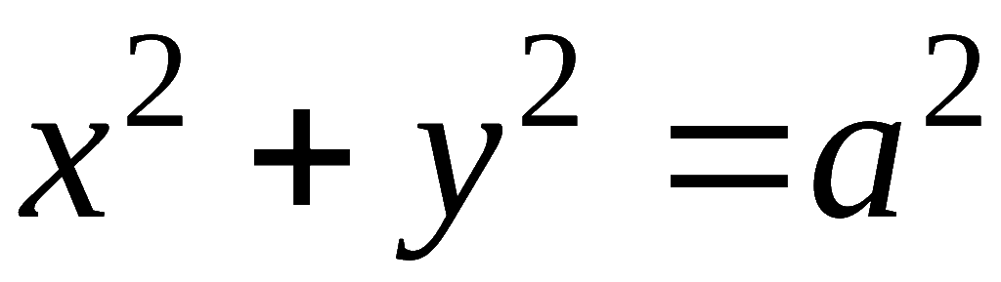
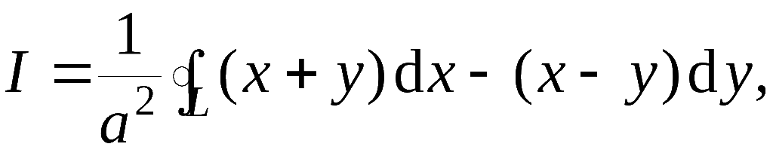
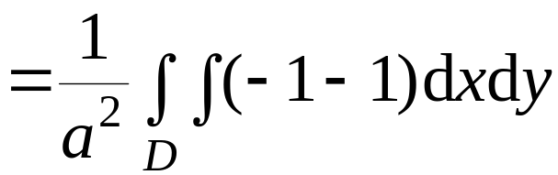
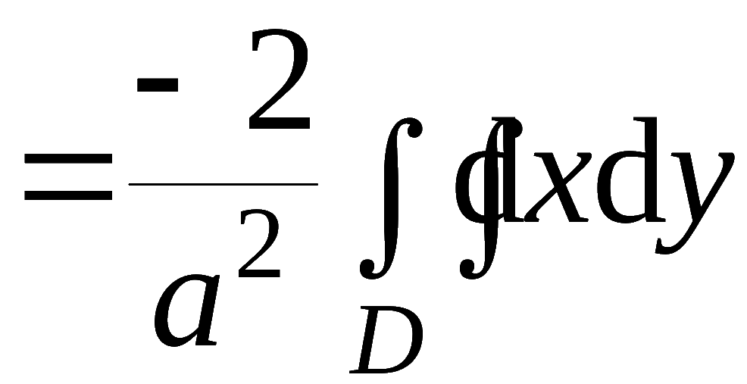
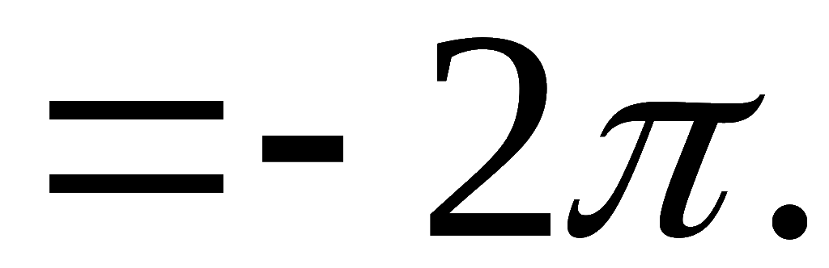
例 计算
其中L为圆周
(按逆时针方向绕行).(习题11-2，3(4))
解

Slide 16
ch12：数项级数收敛或发散的判定（包括正项级数和交错级数、 绝对收敛、 条件收敛）、幂级数收敛半径收敛区间收敛域的求法、求和函数、函数展开成幂级数
三 试题难度
试题不超过作业、测试、教材例题、课件例题难度
有些就是他们通过简单改造得出

Slide 17
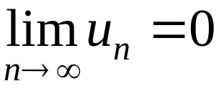
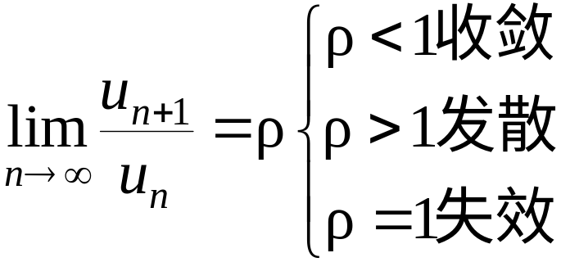
数项级数学内容小结
1. 利用部分和数列的极限判别级数的敛散性
2. 正项级数审敛法
不满足
必要条件
发 散
满足
比较审敛法，比较判别法的极限形式
比值审敛法
用它法判别
Notes:
( L. P371 第一节) (L.P373 表6-1 )

Slide 18
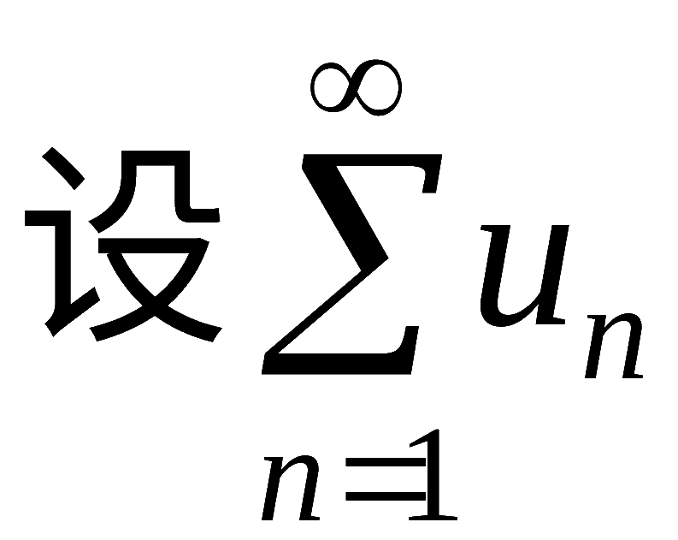
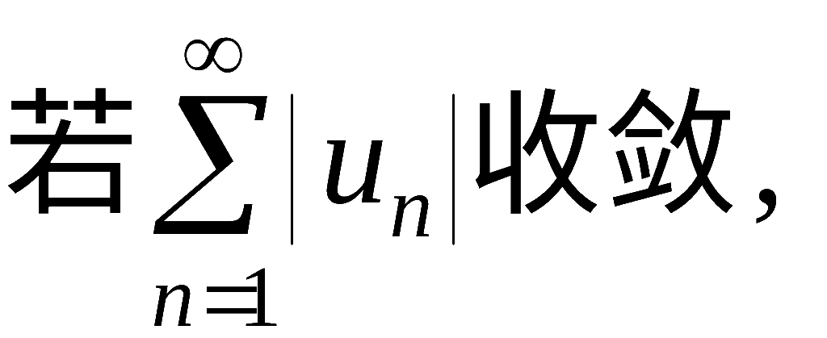
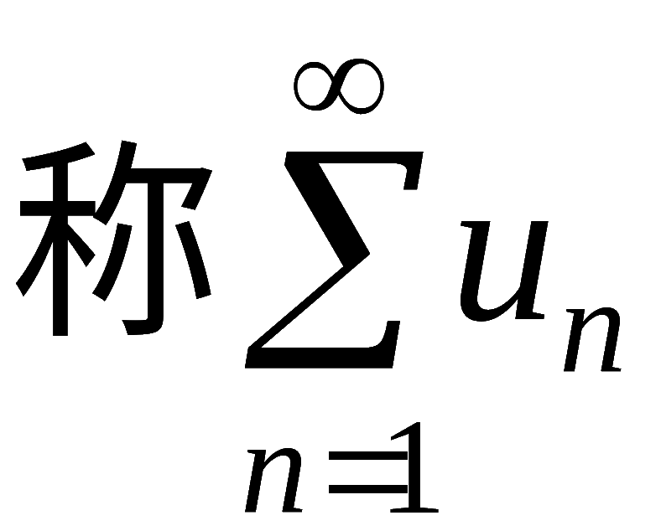
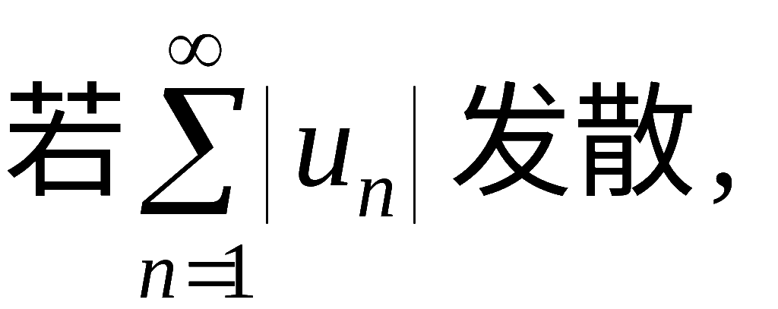

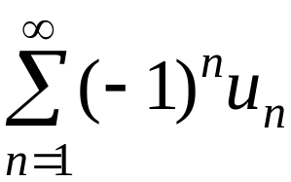
3.任意项级数审敛法
为收敛级数
绝对收敛
条件收敛
Leibniz判别法:
则交错级数
收敛
Notes:
( L. P374, 5 )

Slide 19
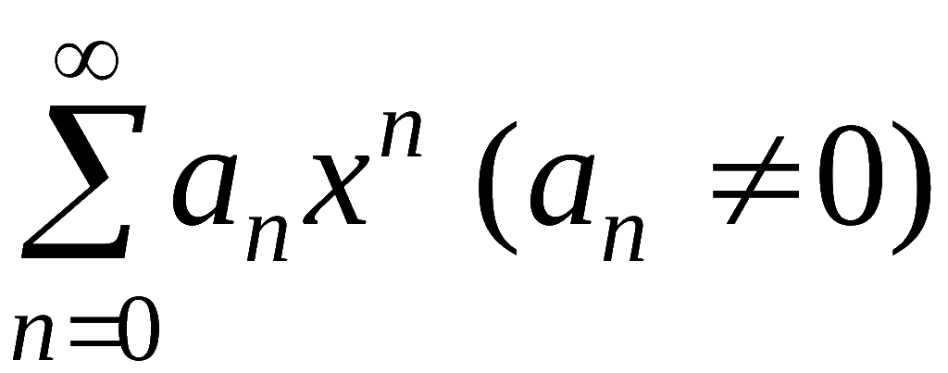
函数项级数内容小结
1. 求幂级数收敛域的方法
1) 对标准型幂级数
先求收敛半径 , 再讨论端点的收敛性 .
2) 对非标准型幂级数(缺项或通项为复合式)
求收敛半径时直接用比值法或根值法,
也可通过换元化为标准型再求 .
2. 幂级数的性质
两个幂级数在公共收敛区间内可进行加、减与
乘法运算.

Slide 20
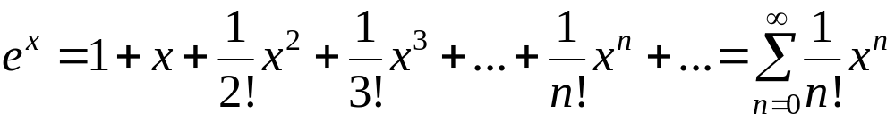
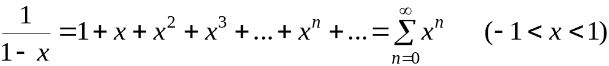
2) 在收敛区间内幂级数的和函数连续;
3) 幂级数在收敛区间内可逐项求导和求积分.
3. 求幂级数的和函数
4. 函数展开成幂级数（间接展开）
请大家认真复习课后做的练习、四次测试题、最后的模拟自测题、我课程结束前的分章节总复习

Slide 21
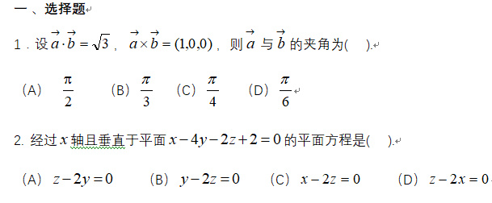
高等数学2C模拟题1的讲解
D
B

Slide 22
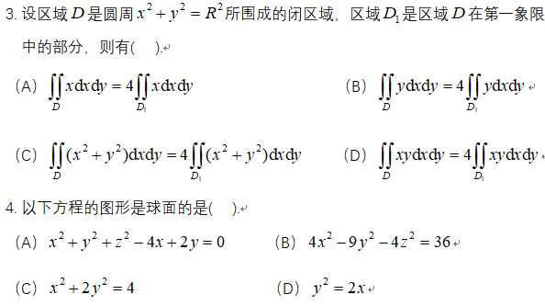
C
A

Slide 23

错误
错误
正确

Slide 24

下面式模拟题2的判断题
错误
正确
错误
正确

Slide 25


Slide 26



Slide 27



Slide 28


Slide 29



Slide 30


Slide 31


Slide 32


Slide 33



Slide 34


Slide 35


下面式模拟题2的曲线积分题

Slide 36



Slide 37



Slide 38



Slide 39





Notes:
P411

Slide 40




Notes:
P411

Slide 41









解
Notes:
P411

